Slide 1
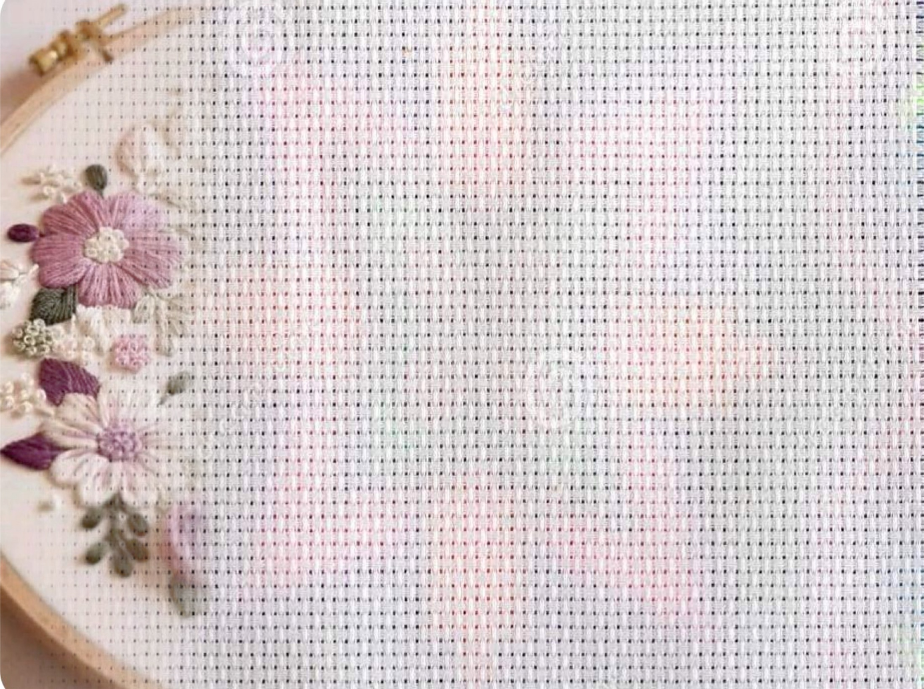
Государственное профессиональное учреждение г. Кемерово для инвалидов и лиц с ограниченными возможностями здоровья
Знакомство с профессией
Урок профориентации
Егорова Ирина Васильевна
Мастер производственного обучения
по специальности «Вышивальщица»

Slide 2
На этом уроке мы познакомимся с профессией вышивальщицы.
А также узнаем, каких успехов могут добиться воспитанники нашего учебного заведения на примере одной из обучающихся.

Slide 3
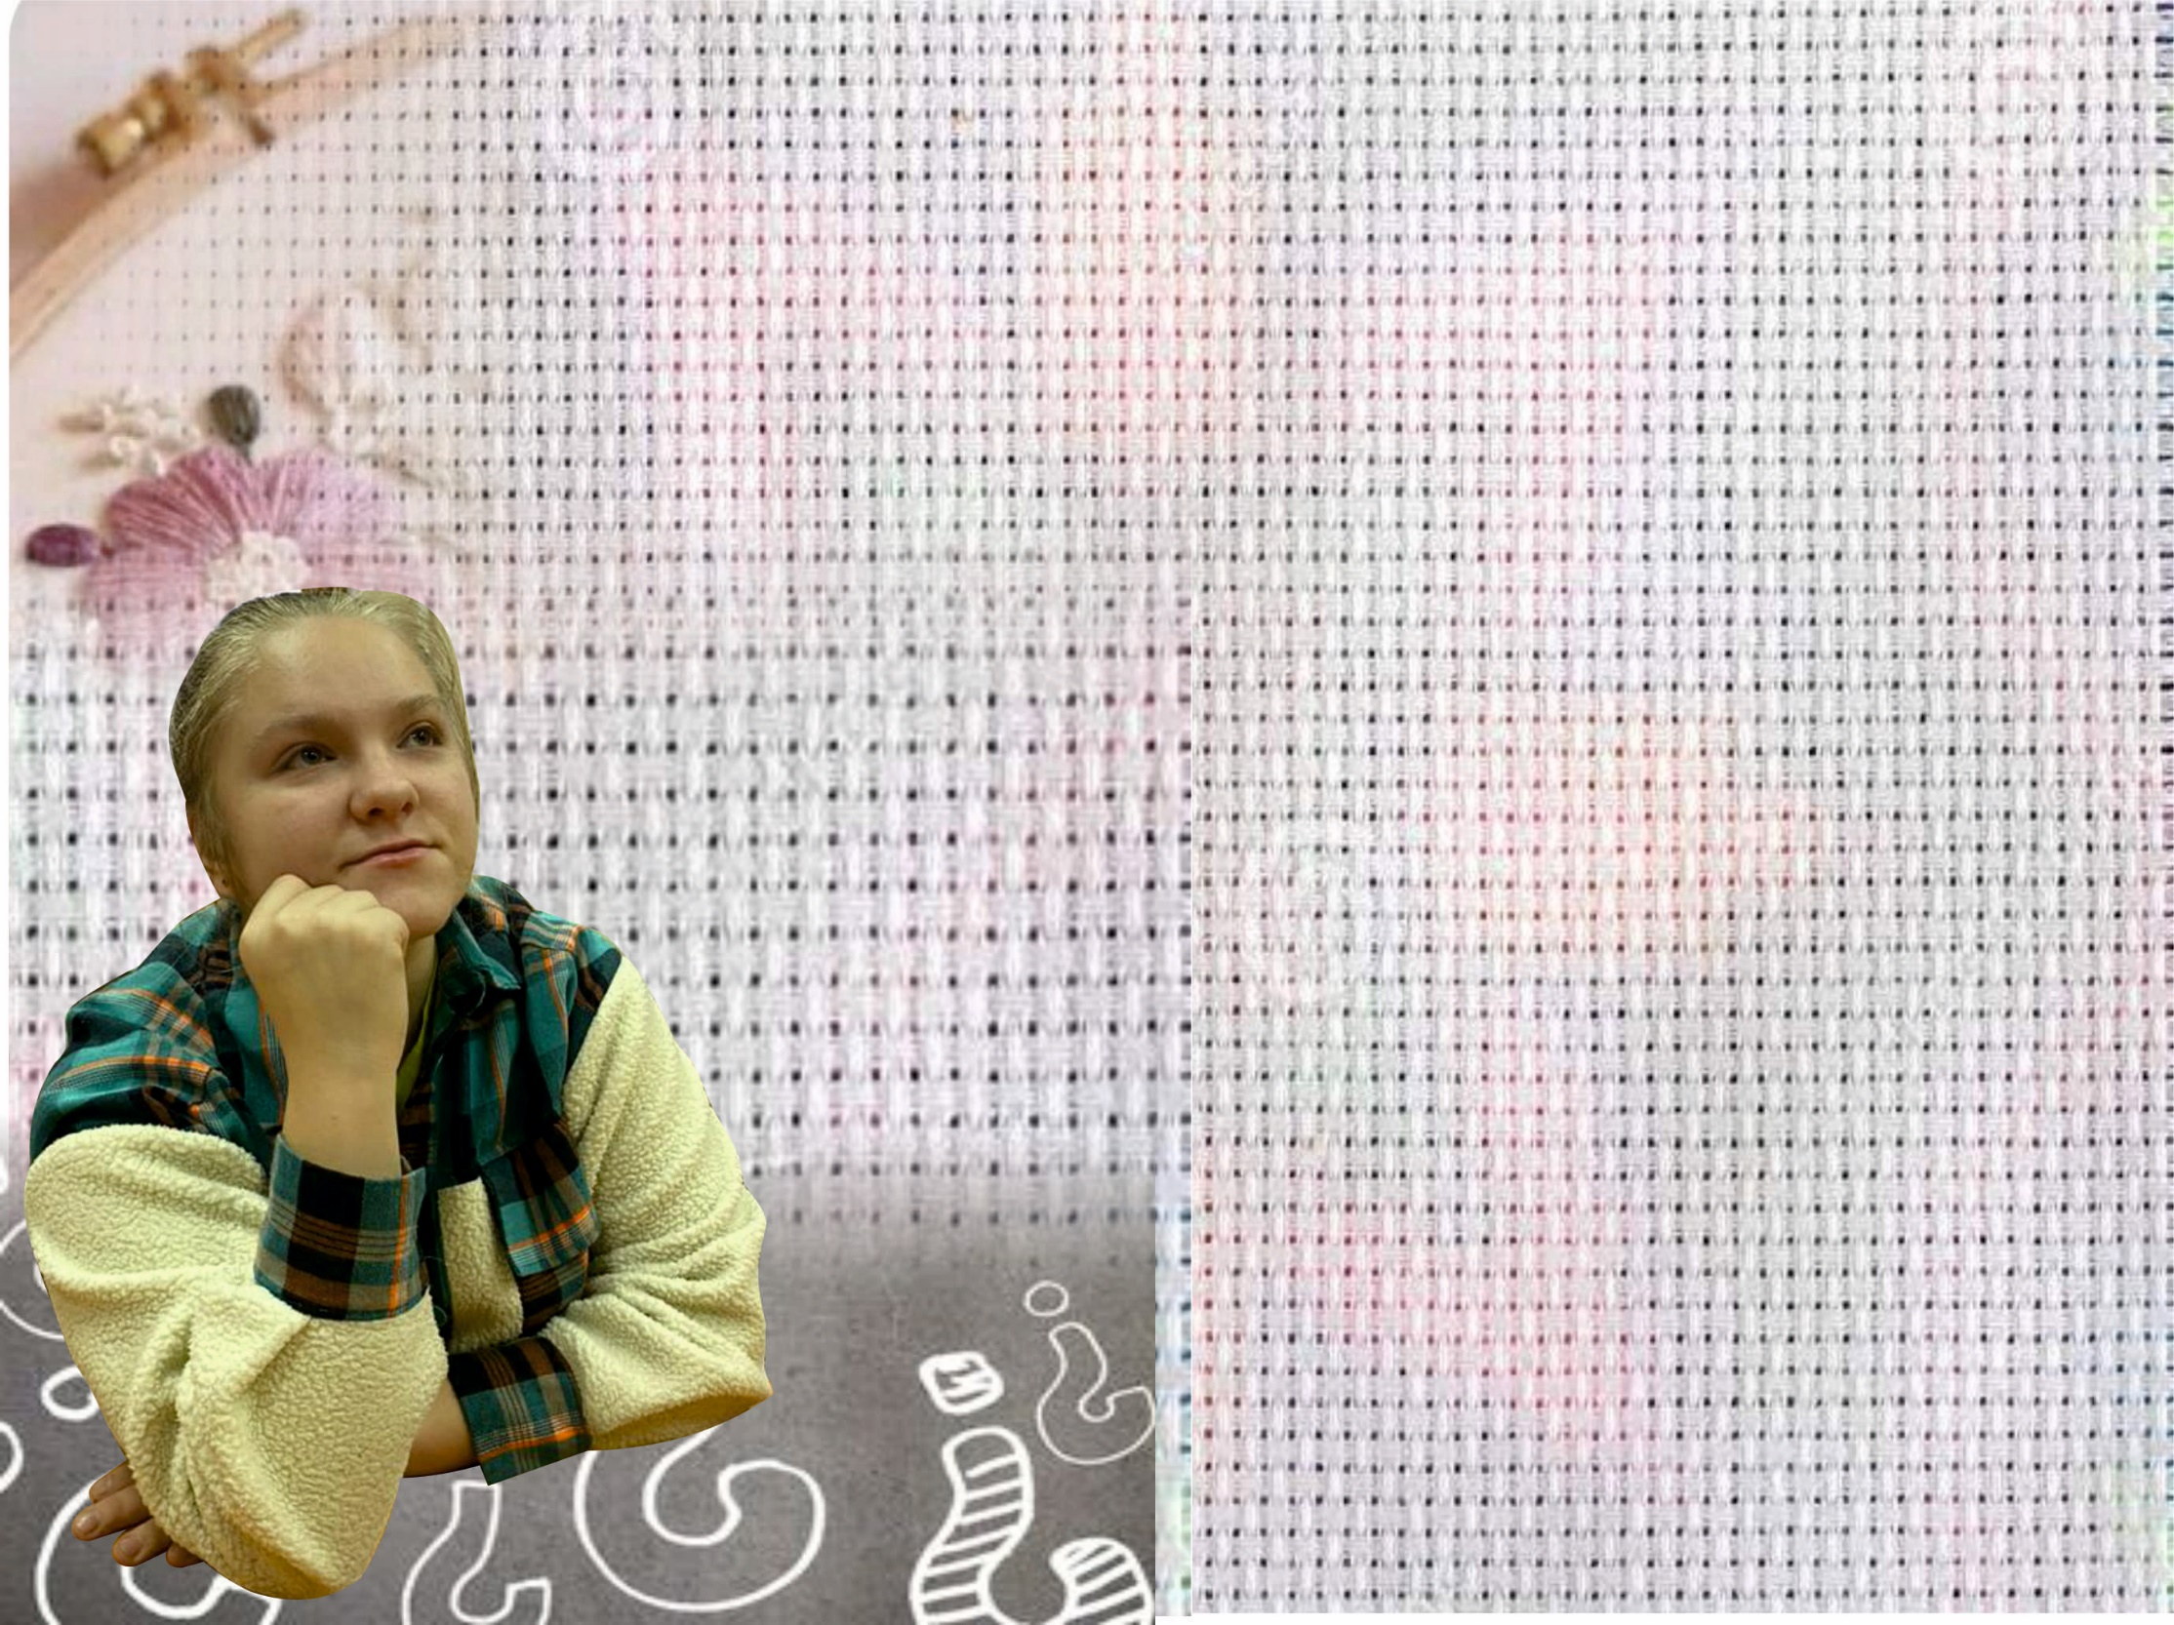
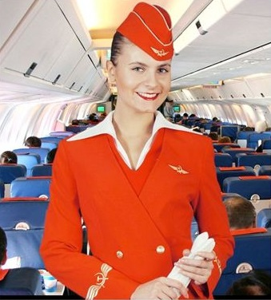


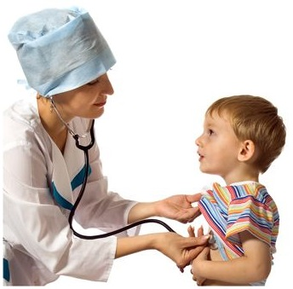
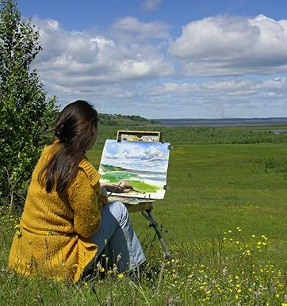
Мою ученицу зовут
Степанова Анна.
По окончании школы передо ней встал
вопрос:
Мою ученицу зовут
Степанова Анна.
По окончании школы передо ней встал
вопрос:
Какую профессию выбрать?
Какую профессию выбрать?

Slide 4

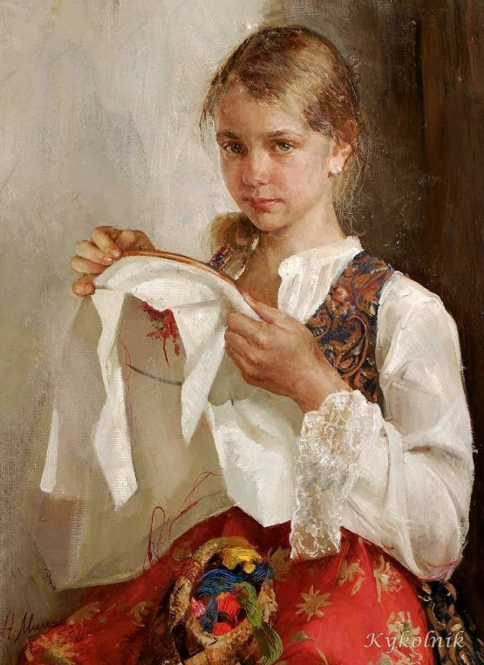
Ане понравилась цитата: «Нет профессий с большим будущим, но есть профессионалы с большим будущим» (Дороти Сейерс). И она подумала, а почему бы ей не стать таким профессионалом?
Выбор Ани пал
на профессию
«вышивальщица»
Профессия вышивальщицы — это
и творчество, и мастерство. Это искусство, которое сочетает в себе древние традиции и современные техники, позволяя создавать удивительные произведения искусства на тканях различных видов. Работа требует тщательности, внимания к деталям и любви к искусству вышивки. То, что нужно!

Slide 5
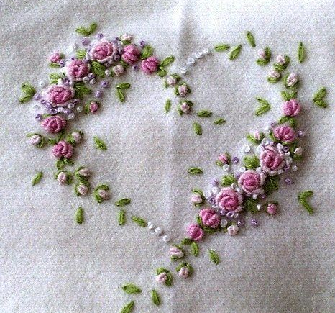
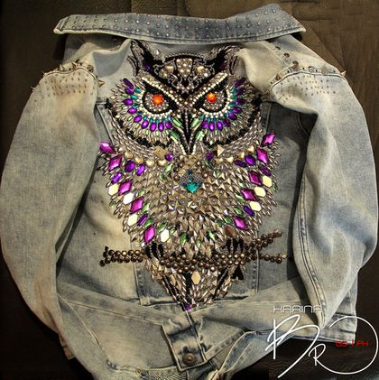
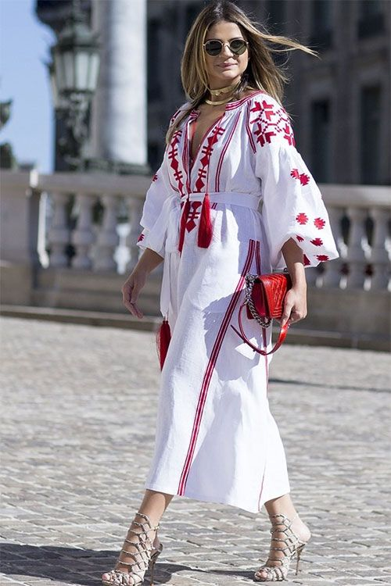
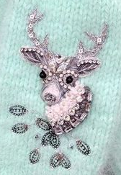
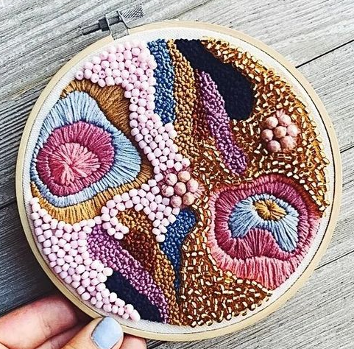
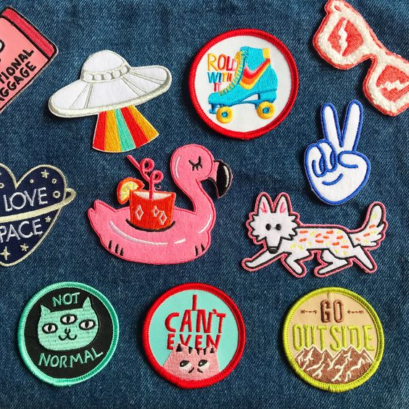
Современная вышивка используется в разных сферах. Например, нанесение логотипа вышивкой востребовано в мире бизнеса. Не теряет популярности современная модная вышивка, знаменитые дизайнеры и кутюрье покоряют подиумы с помощью такого декора. Современная вышивка в интерьере создаёт неповторимую атмосферу и уют.

Slide 6
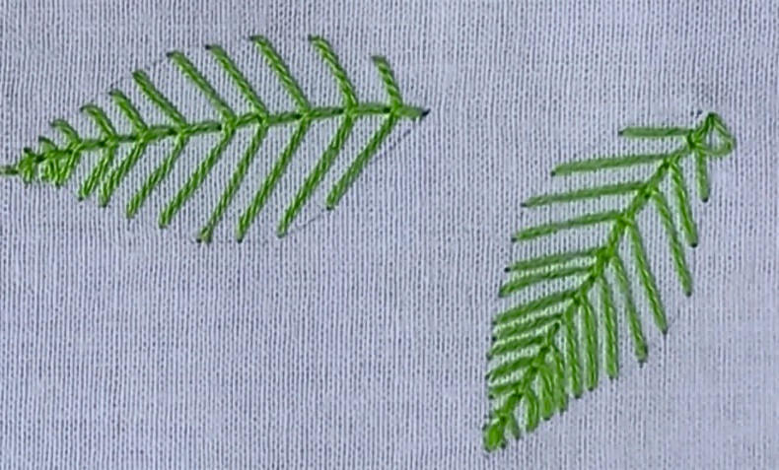
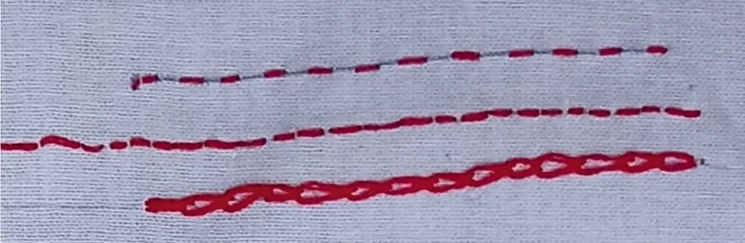
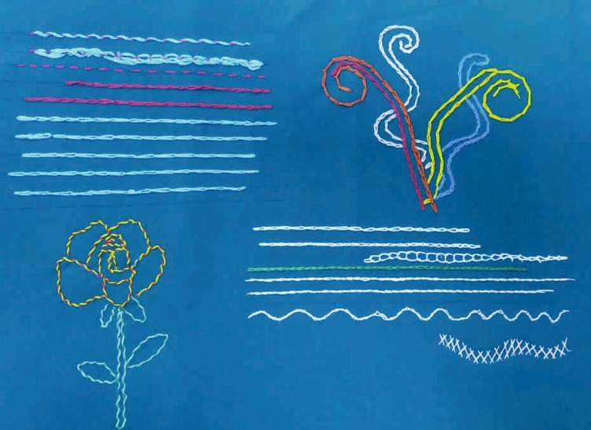
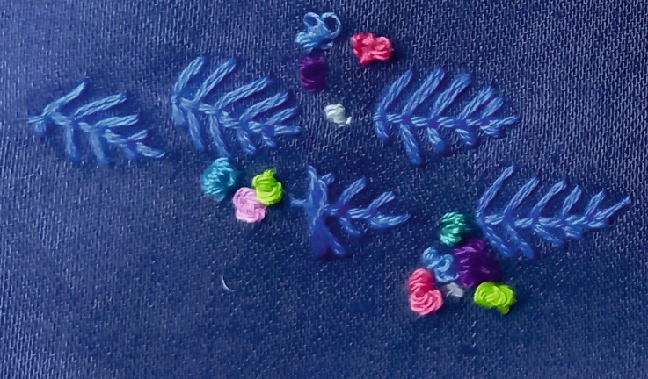
Первые работы
Ани
Первые работы
Ани
По началу было сложно,
но Аня старалась.

Slide 7
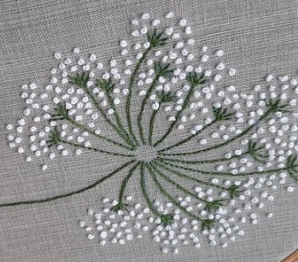
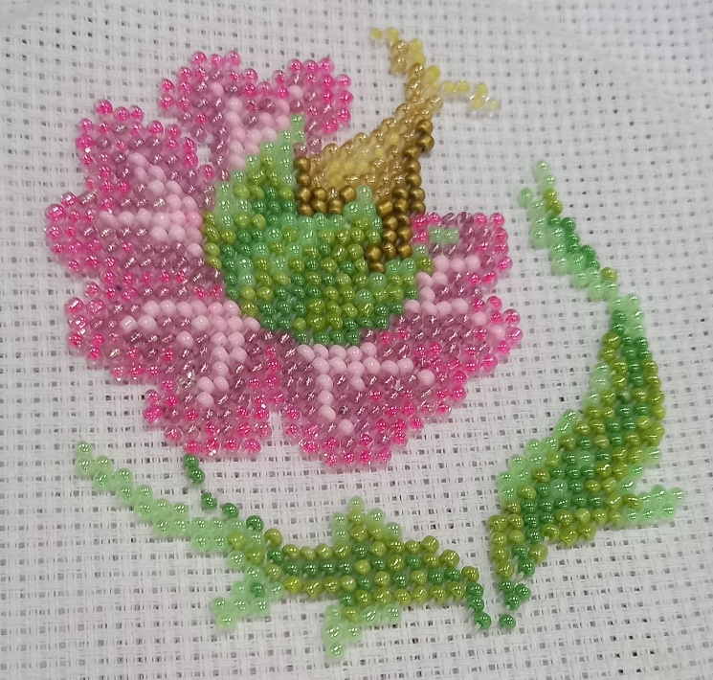
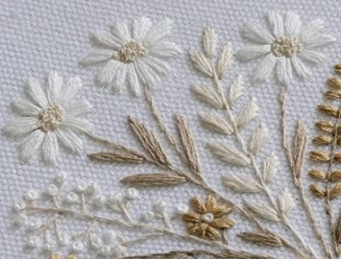
Сейчас Аня учится на 2 курсе.
Вот так выглядят ее работы сегодня

Slide 8
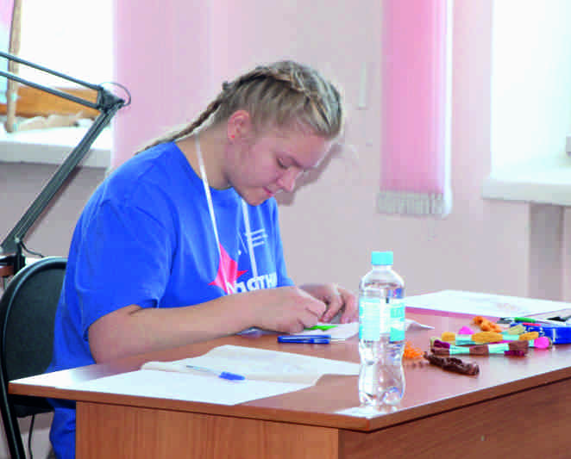
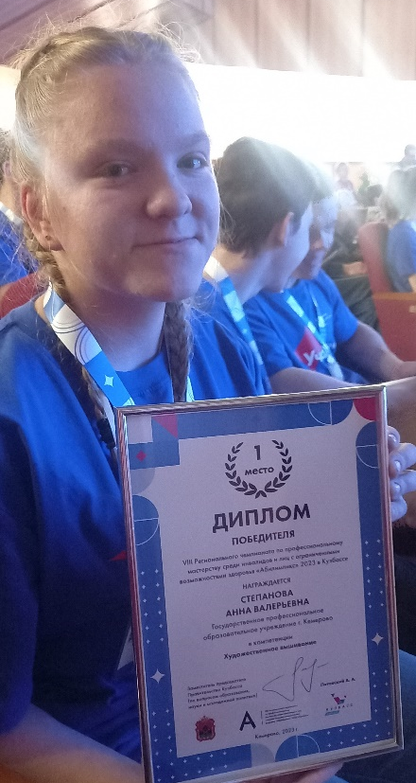
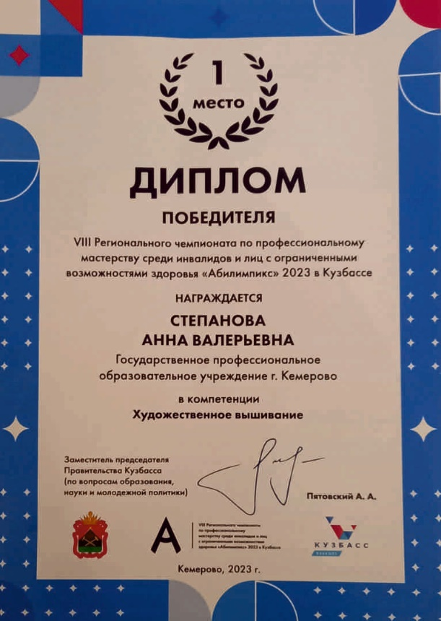
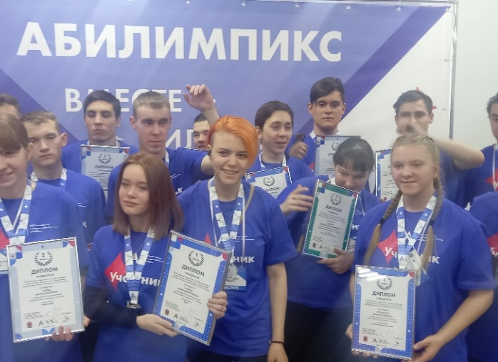
Успехи Ани
«Я учусь на «отлично» .
Мое мастерство постоянно растет.
Я приняла участие в VIII региональном чемпионате по профессиональному мастерству для людей с инвалидностью и ограниченными возможностями здоровья «Абилимпикс» 2023 в Кузбассе. Я заняла 1 место!»

Slide 9
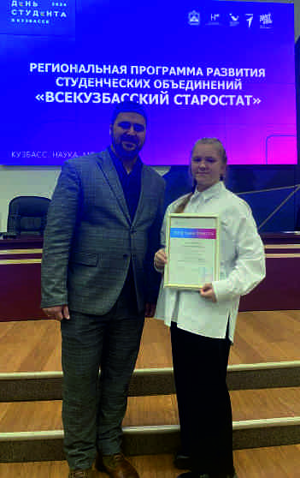
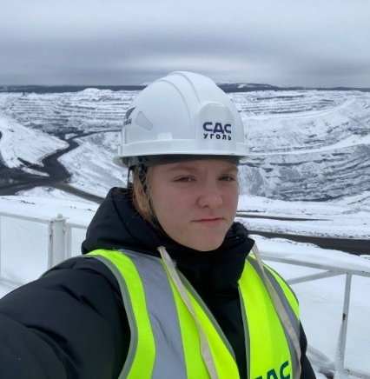
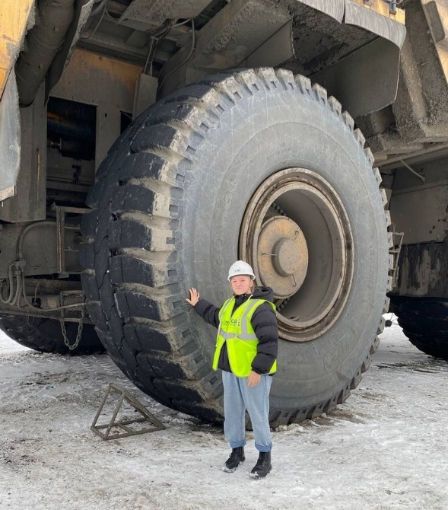
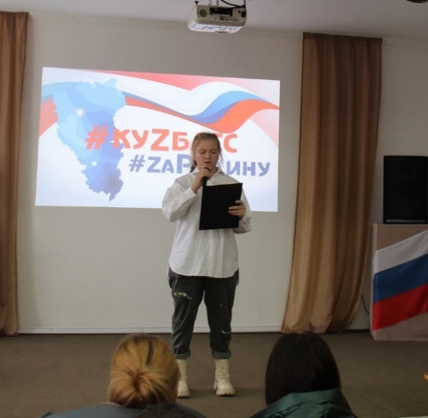
Награды и
достижения
«В процессе обучения я не только повышаю свое мастерство, но и активно принимаю участие в общественной жизни учебного заведения».
Премирование поездкой по Кузбассу. Денежная премия.

Slide 10
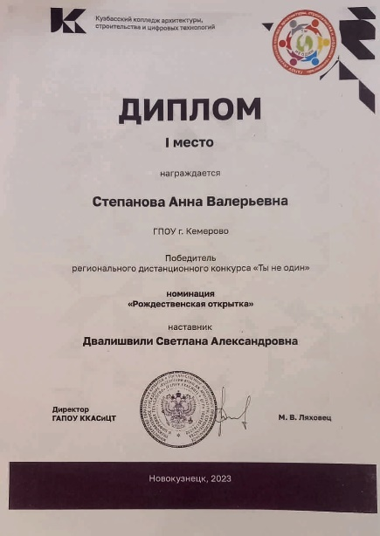
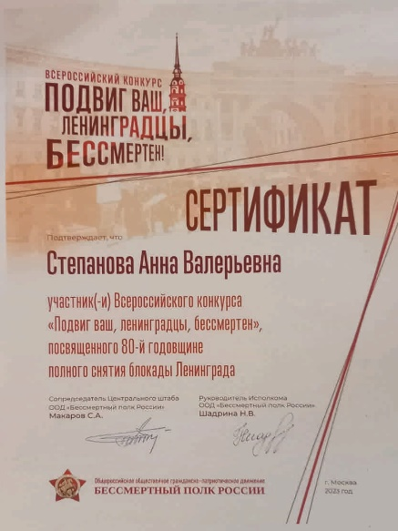
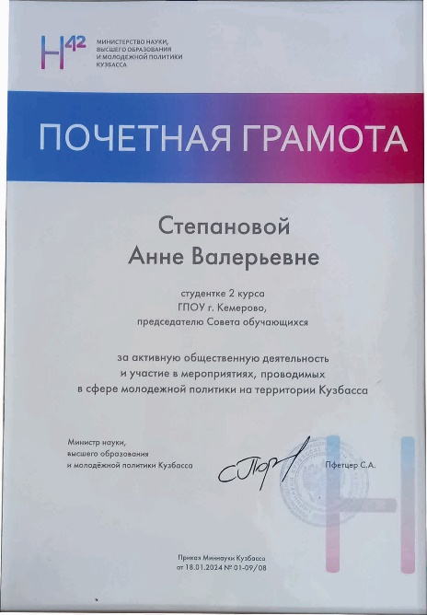
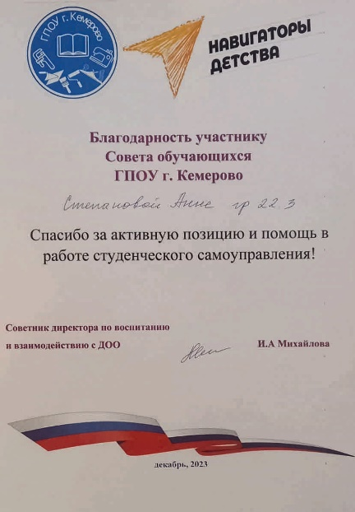
Награды и
достижения

Slide 11
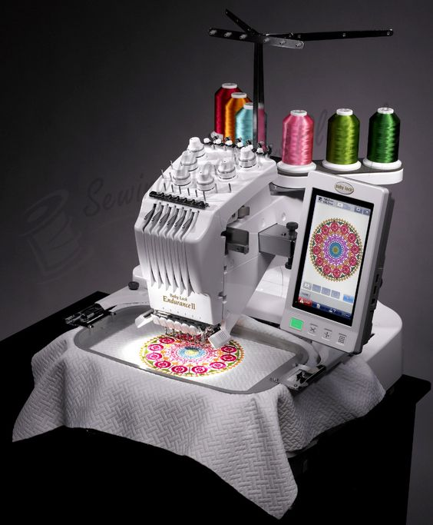
Планы на будущее
Аня: «Я хочу и дальше совершенствовать свое мастерство и освоить машинную вышивку. Добиться успеха и признания в жизни».
Есть много факторов, которые способствуют востребованности вышивальщиц в современном мире:
Уникальность ручной работы
Вышивка нужна в различных отраслях (моде, текстильной индустрии, дизайне интерьера, в театрах, на мероприятиях)
Возврат к рукоделию (современное общество все больше ценит ручную работу и уникальные изделия)
Индивидуальный подход
Популярность этнического стиля
Возможность работы на себя
Рост электронной коммерции (онлайн-платформы
позволяют продавать свои изделия по всему миру)
Культурное и историческое значение
Источник: «О профессии вышивальщицы»
https://postupi.online/professiya/vyshivalschica/

